Slide 1
babel7 中 preset-env 的优化使用
黄涛
htoooth@github
2018/11/07

Slide 2
目录
1. 为什么需要 babel
2. preset-env 做了什么事情
3. preset-env 使用
4. 总结

Slide 3
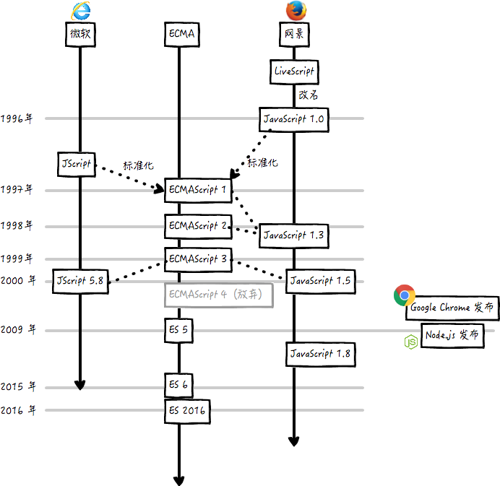
2001 年 08 月 27 日 ie6 发布
2006 年 10 月 18 日 ie7 发布
2009 年 03 月 19 日 ie8 发布
2011 年 03 月 14 日 ie9 发布
2012 年 08 月 15 日 ie10 发布
2013 年 10 月 17 日 ie11 发布
2015 年 04 月 29 日 edge 发布
图来源：https://zhuanlan.zhihu.com/p/22733283
数据来源：维基百科
Notes:
2009年3月19日 ie8发布
2011年3月14日 ie9发布
2012年8月15日 ie10发布
2013年10月17日 ie11发布
2015年4月29日 edge发布

Slide 4
前端工程四件套
babel
webpack
postcss
Eslint
服务器端
小程序
桌面
手机应用

Slide 5
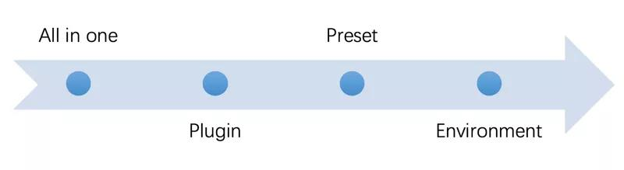
babel进化史
理念更清楚，命令式到声明式，减少了心智要求
preset-env 更明确，是对标准的支持
提案 stage，插件需要自行添加
Notes:
理念发生了变化

Slide 6
preset-env 做了什么事情(功能)
新语法(async , class)
新 api (promise, include) (pollfill)
转化到对应的目标平台

Slide 7
标准
实现和运行环境(浏览器)
es8
es7
preset-env
edge
es6
target
polyfill
ie11
ie10
es5
ie9
es3
ie8

Slide 8
preset-env 使用
1. 空的项目 (自定义高)
2. 空的 preset-env (扩展)
3. preset-env 选项
4. plugin-transform-runtime 选项
5. 别的插件使用
6. vue-babel 使用
7. preset-env 如何实现
目的：充分了解 preset-env 的使用
代码位置： https://github.com/htoooth/babel-test

Slide 9
总结-结构
babel-preset-env
babel-polyfill
babel-plugin-transform-runtime
babel-runtime
babel-runtime-corejs2

Slide 10
总结-使用
简单使用
复杂使用
@babel/preset-env
@babel/polyfill
@babel/plugin-transform-runtime
@babel/runtime
@babel/runtime-core2

Slide 11
总结-优化
1. 模块的形式(modules: false)
2. pollfill 的使用 (usage)
3. runtime 的使用(esModule, helper, corejs)
4. 第三方的使用(动态导入，魔法注释)

Slide 12
总结-周边
webpack => babel-loader
eslint => parse
editor => babel

Slide 13
谢谢
Q & A

Slide 14
思考
当 webpack 出现了，什么事情能在 webpack 中做，什么事情能在 babel 中做

Slide 15
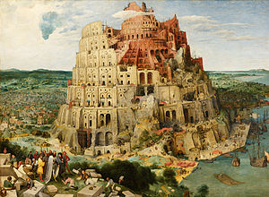
babel小故事
来吧，我们要建造一座城和来吧，我们要建造一座城和一座塔，塔顶通天，为了扬我们的名，免得我们被分散到世界各地。
创世记
来自：https://zh.wikipedia.org/wiki/巴別塔

